Slide 1

1st Programming Seminar
1st Programming Seminal
16.Feb.2015(Wed.)
Array, Pointer, Double Pointer, String, Structure, Union
Korea Univ.
Distributed Supercomputing Lab
석사 1학기 황 두 현

Slide 2
1st Programming Seminar
CONTENTS
Array
Pointer
Pointer to Pointer
Structure
Union

Slide 3
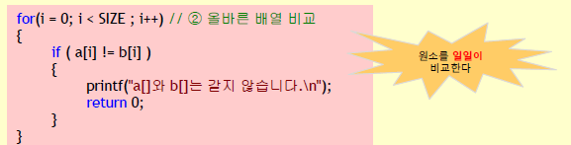
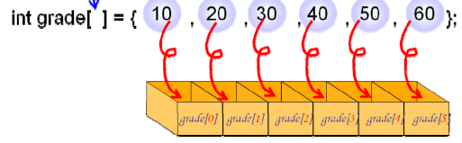
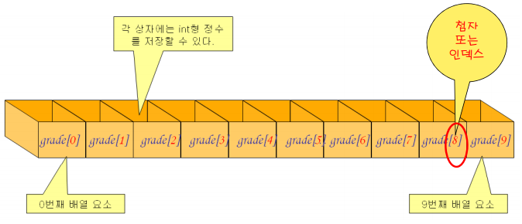

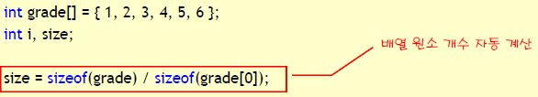
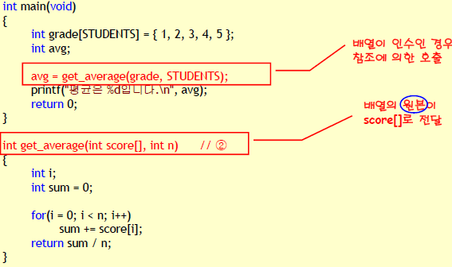
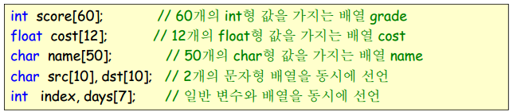
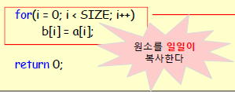
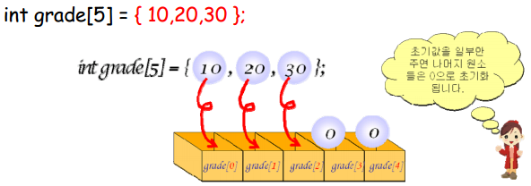

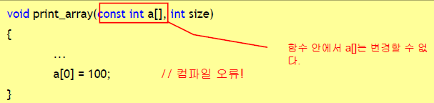
1st Programming Seminar
1. Array
1. 배열의 정의 :
동일한 타입의 데이터가 여러 개 저장되어 있는 데이터 저장 장소
2. 선언의 예
3. 초기화
배열의 크기가 주어지지 않을 경우 :
자동으로 크기를 잡음
4. 원소 개수
5. 복사
6. 비교
7. 배열과 함수

Slide 4

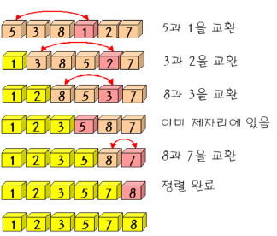
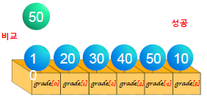
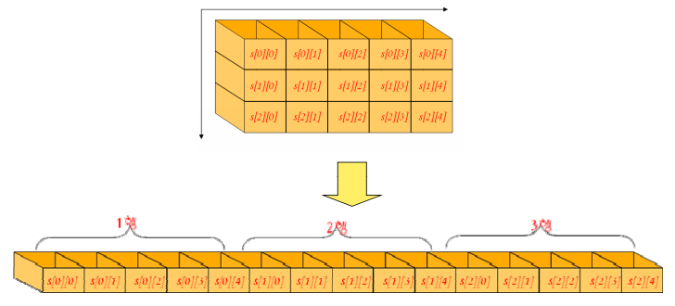
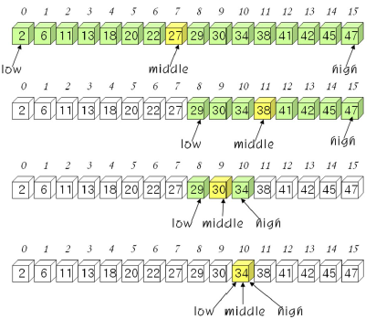
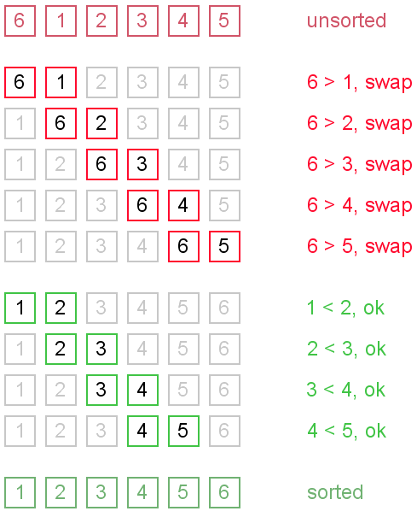
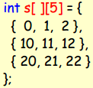

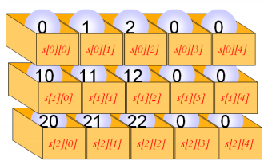
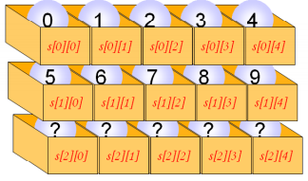
1st Programming Seminar
1. Array
8. 정렬
선택정렬
버블정렬
삽입정렬, 합병정렬 etc
9. 탐색
순차탐색
이진탐색
10. 2차원 배열
11. 2차원 배열 초기화

Slide 5
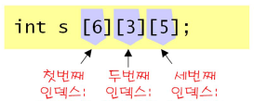
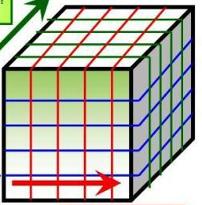
1st Programming Seminar
1. Array
12. 3차원 & 다차원 배열

Slide 6
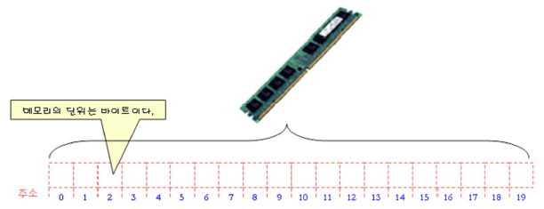
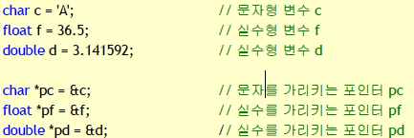
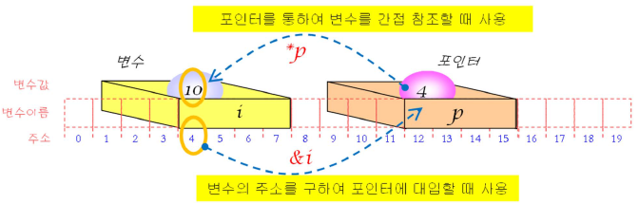
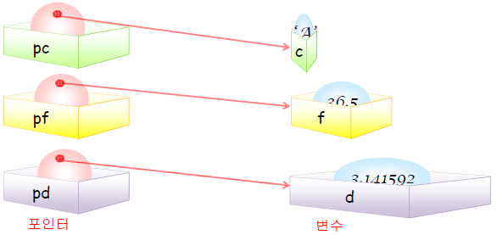
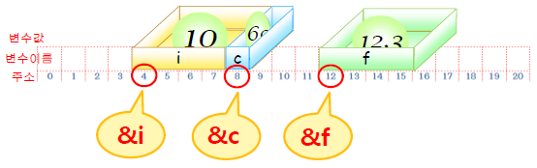
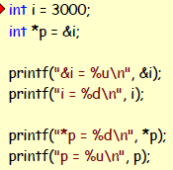

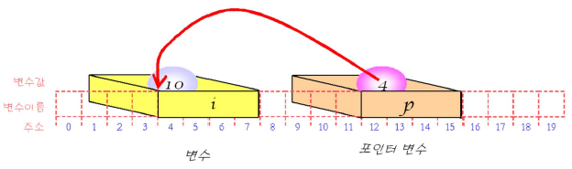
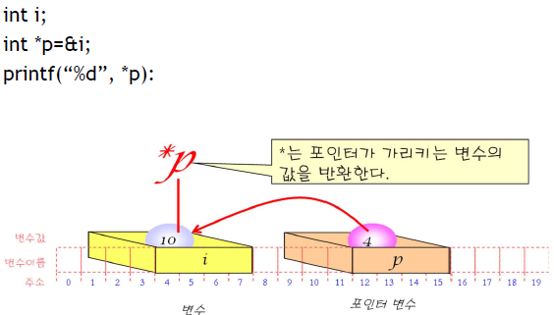
1st Programming Seminar
2. Pointer
A. Pointer
1. 메모리의 구조
& : 변수의 주소를 계산하는 연산자
2. 포인터의 정의 :
변수의 주소값을 가지고 있는 변수
3. 포인터 선언 ( ex. int *p )
포인터가 아무것고 가리키고 있지 않는 경우 NULL 초기화 ( ex. int *p = NULL; )
4. 간접 참조 연산자 ( * )
5. “&”연산자, “*”연산자
Example
6. 포인터 사용시 주의점
포인터 초기화(NULL)
포인터 type == 변수 type
4

Slide 7

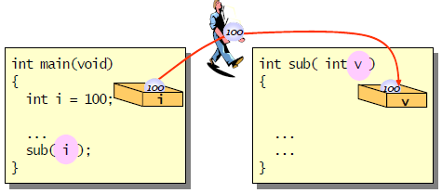
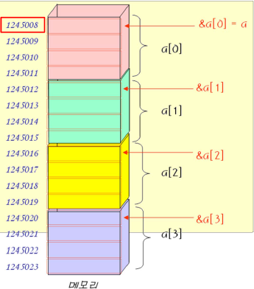
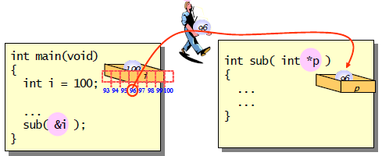
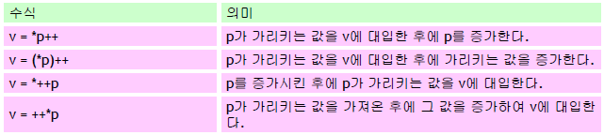
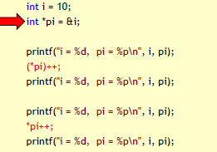
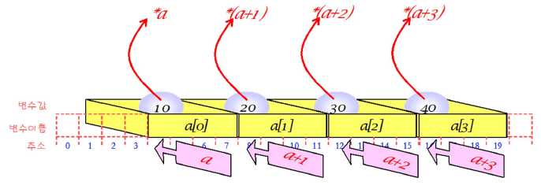
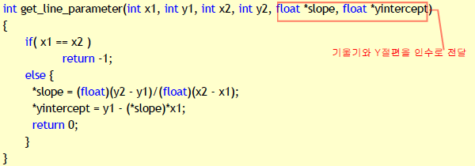
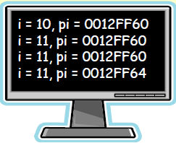
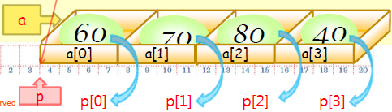
1st Programming Seminar
2. Pointer
A. Pointer
7. 포인터 연산 ( ++, --, +, - )
포인터의 증가는 가리키는 객체의 크기만큼 증가
8. 간접 참조 연산자“*” 와 증감연산자“++, --”
Example
9. 포인터의 형변환
10. 포인터와 배열
11. 인수전달
Call by value
Call by address (reference)
- Ex. Scanf(“%d”, &x);
- 여러 개의 값을 return 가능하다
int
p
P+1

Slide 8
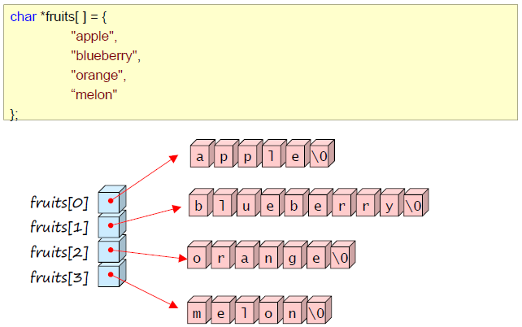
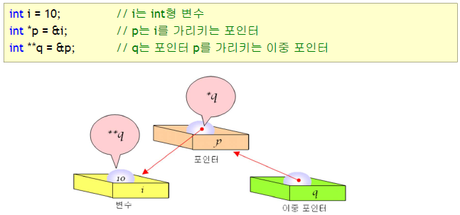
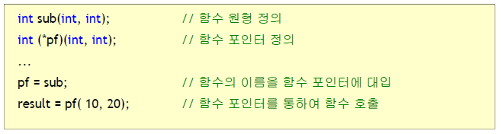
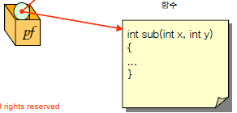
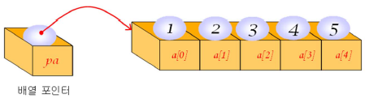

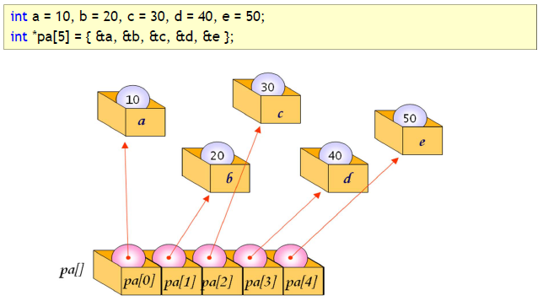
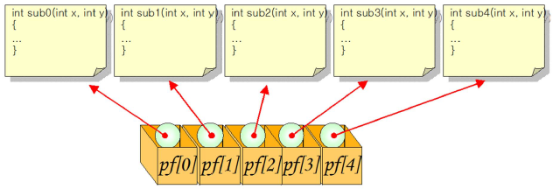
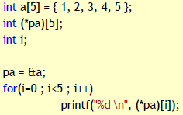

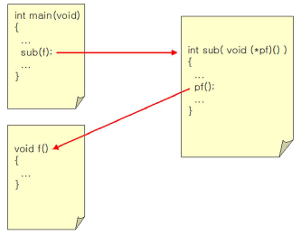
1st Programming Seminar
2. Pointer
B. Double Pointer
1. 정의 :
포인터의 증가는 가리키는 객체의 크기만큼 증가
2. 포인터 배열
정의 : 포인터를 담는 배열
정수형 포인터 배열
문자형 포인터 배열
3. 배열 포인터 :
배열을 가리키는 포인터
4. 함수 포인터 :
함수를 가리키는 포인트
5. 함수 포인터의 배열
인수로서의
함수 포인터

Slide 9
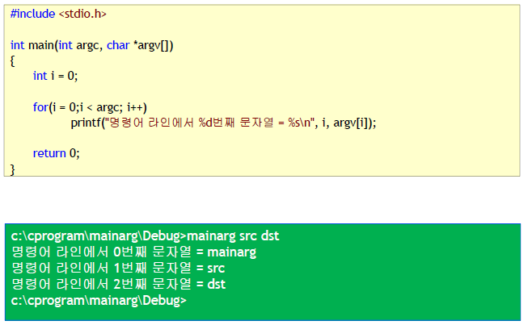
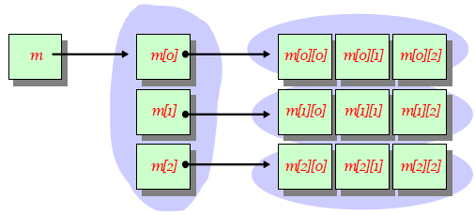
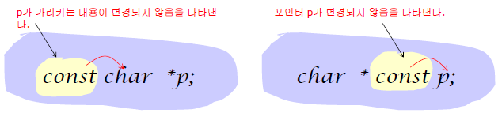
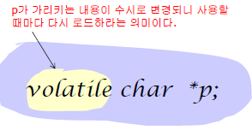
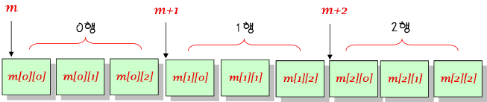

1st Programming Seminar
2. Pointer
B. Double Pointer
6. 다차원 배열과 포인터
int m[3][3];
포인터 연산
7. const, volatile, void pointer
Const pointer
Volatile pointer
Void pointer
- 순수하게 메모리 주소만 가지고 있음
- 가리키는 대상은 아직 정해지지 않음
8. main() 함수의 인수

Slide 10










1st Programming Seminar
3. String
1. 정의
문자들이 여러 개 모인것
“Hello World”
2. 문자열 초기화
3. 문자열 출력
4. 문자열 저장
개별적 대입
strcpy()
5. 문자열 상수
6. 문자 입출력 라이브러리
getchar & putchar
getch & putch
NULL
error

Slide 11














1st Programming Seminar
3. String
7. 문자열 입출력 라이브러리
scanf(), printf()
scanf(“%s%s%s”, s1, s2,s3);
printf(“%s”, s1);
gets(), puts()
8. 문자 처리 라이브러리
Example1
Example2
9. 문자열 처리 라이브러리
문자열 길이 : strlen
문자열 복사 : strcpy
문자열 연결 : strcat
문자열 비교 : strcmp
Ex. x = strcmp(“abc”, “abb”)
result : x = 1
문자, 문자열 검색 : strchr, strstr
Result : guage
Result : joy that’s shared a joy made double

Slide 12






1st Programming Seminar
3. String
문자열 토큰 분리
- 주의 : 원본 데이터가 수정 됨
문자열을 수치로 변환
10. 문자열 배열

Slide 13








1st Programming Seminar
4. Structure
1. 정의
서로 다른 자료형을 하나로 묶는 구조
2. 선언 및 초기화
3. 구조체 멤버 참조
“.” 연산자
4. 구조체를 멤버로 가지는 구조체
5. 구조체 비교
6. 구조체 배열
7. 구조체와 포인터
8. “->”연산자

Slide 14





1st Programming Seminar
4. Structure
9. 포인터 맴버를 가지는 구조체
10. 자체 참조 구조체
11. 구조체와 함수
구조체를 함수의 인수로 전달
복사본 전달
구조체 크기에 따라 시간, 메모리 소요
구조체의 포인터를 함수의 인수로 전달
시간, 메모리 절약
구조체 반환

Slide 15





1st Programming Seminar
5. Union
1. 정의
같은 메모리 영역을 여러 개의 변수가 공유
2. ip 주소
3. 타입 필드 사용

Slide 16
THANK YOU & Q&A

